Slide 1

校园二手交易网站
答辩人：钟婷
导师：吉宝玉

Slide 2

研究背景
全国大部分高校每年都会有大学生毕业，和新生入学。毕业生拥有大量的闲置物品。因此有些学校会定期的举办跳蚤市场来解决毕业生闲置的物品。但是随着扩招，学生的数量不断扩大，跳蚤市场难以满足学生的需求并且举办跳蚤市场还需要学校的批准场地的使用等繁琐的过程。因此建立一个二手物品交易网站是极为可行和必要的。
研究背景
随着世界的多元化发展，新的电子商务模式--校园二手物品交易产生了，这种模式主要是在学校中给在校生提供一个平台来进行二手物品交易。平台不仅能够为学生提供便利，还能起到资源重复利用重复利用的效果，学生的经济基础本身就不是很好，通过二手交易平台，学生可以出售，也可以低价购买。但这种网站目前比较稀缺而需求量又大，所以搭建一个校园二手物品交易平台，来为学生服务势在必行。

Slide 3


研究意义
01 资源共享
人们生活水平提高，部分经济条件好的大学生会经常购买商品，二手商品也在不断的累加，却没有销售平台，能够解决这种资源浪费的情况。如果学生能将自己不用的物品拿出来进行共享，那么资源浪费的情况就会得到缓解。
每一年都会有一批毕业生离开学校，但是他们都会滞留很多带不走的而且质量良好的物品。扔掉可惜，出售又没有专门的平台。也有部分在校的学生，有许多好的物品闲置在那，不使用也不想浪费资源。基于这些情况，通过校园二手交易网站，可以将自己用不到的东西放到网上出售，也可以寻找自己需要的商品，还能够有对比参考，选择性价比最高的进行购买。也能让我们从繁忙的学习中解放出来，提高我们的效率。
02 研究意义

Slide 4

相关技术
SSM框架集由Spring、SpringMVC、MyBatis三个开源框架整合而成，是标准的MVC模式。使用Spring MVC负责转发请求，Spring管理所有的对象，MyBatis数据库层。
MySQL被很多中小项目使用。因为它开源且存取速度快，体积小，查询速度也比较其他的数据库快。MySQL支持多线程，多用户的运行方式，不怎么消耗内存，相当稳定。
SSM框架
MySQL
Maven是目前最经常被使用也是最好的项目管理工具。它主要通过pom.xml来引入依赖和插件给我们的系统。Maven的存在可以节约开发者的时间，不需要开发者自己去找到jar包。
Tomcat是由于它开源的原因，很多人都会选择使用它当作服务器。它很轻量，支持负载均衡，不会占用很多内存。因为它的服务稳定、不吃内存、免费，所以可以成为主流服务器。
Maven
Tomcat
Idea
B/S架构
B/S是web应用。不需要繁琐的download和install的过程。并且如果对系统进行完善、维护，也只需要更新自己服务器上的包，就可以实现所有用户的同步更新，十分方便简单。B/S的成本低，能实现的东西也很多，受到很多开发者的喜欢。
IDEA支持很多种语言，通过使用IDEA可以降低重复代码率，提高效率。它的提示功能很完善。IDEA还有一个特点就是代码检查，会自动检查你写的代码是否正确，是否不符合编写代码的规范，如果存在问题就把问题代码高亮显示。

Slide 5
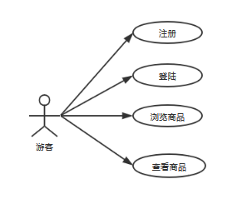
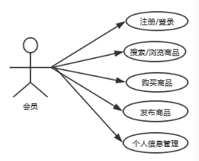
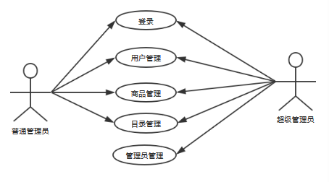
用例分析
游客用户打开本网站后只能浏览网站上商品信息，搜索商品信息，查询商品的价格，想要使用本网站的其他的功能，游客必须注册登录本二手物品交易网站。
。
会员用户登录成功后，能发布自己的二手商品，购买自己需要的二手商品，查看自己购买的订单记录，编辑个人资料和发布的商品信息等。
管理员分为两种超级管理员和普通管理员。他们都可以对商品的信息，目录内容结构以及用户信息进行修改和删除，对违规用户或者不合法的用户进行删除拉黑。同时，超级管理员是普通管理员的上级，可以对普通管理员进行操作。

Slide 6
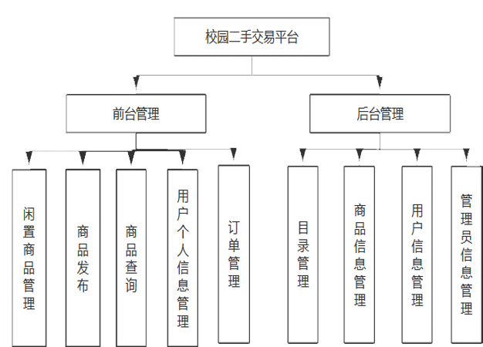
系统功能结构

Slide 7
感谢语
Thank you
THANKS!
大学生活即将结束，在此，我要感谢所有教导我的老师和陪伴我一齐成长的同学，他们在我的大学生涯给予了很大的帮助。本论文能够顺利完成，要特别感谢我的导师吉宝玉老师，吉老师对该论文从选题，构思到最后定稿的各个环节给予细心指引与教导,使我得以最终完成毕业论文设计！
最后，我要向百忙之中抽时间对本文进行审阅，评议和参与本人论文答辩的各位老师表示感谢！
恳请各位老师批评指正！

Slide 8
THANKS
演示完毕
感谢观看
延时符

